Slide 1
Sistem Peringatan Bencana Gunung Merapi Berbasis Android
15523236 / Johar Putra Adek Artemi

Slide 2
Latar Belakang
Bencana alam merupakan suatu fenomena alam yang terjadi secara langsung maupun tidak langsung mengganggu kehidupan manusia. Dalam hal ini, bencana alam dapat menyebabkan kerugian bagi manusia baik secara materi, non materi bahkan jiwa. Daerah Istimewa Yogyakarta terdapat sebuah gunung aktif yaitu gunung Merapi yang sewaktu – waktu dapat terjadi erupsi yang dapat memimbulkan korban jiwa dan kerusakan lingkungan.
Oleh karena itu diperlukan suatu sistem berbasis teknologi yang dapat memberikan informasi secara akurat mengenai daerah yang terkena bencana. Informasi kesiapsiagaan bencana dapat disampaikan secara cepat, tepat dan mudah dipahami agar masyarakat yang berada di daerah rawan bencana dapat mengetahui titik daerah yang terkena bencana.
Salah satu teknologi yang dibutuhkan untuk membuat sistem tersebut yaitu Geofencing yang dapat di implementasikan di piranti bergerak. Geofencing menggunakan Global Positioning System(GPS) untuk menentukan batasan geografis secara virtual, teknik geofencing melibatkan layanan seperti google maps yang terkoneksi dengan internet. Keunggulan teknik geofencing adalah dapat mengetahui lokasi pengguna dan memberikan sebuah informasi bahwa seseorang tersebut berada di daerah aman atau rawan bencana. Geofencing dapat menyediakan sebuah area lingkaran dan memberikan suatu notifikasi di Smartphone jika pengguna berada di area tersebut.

Slide 3
Rumusan Masalah
Berdasarkan masalah yang terdapat pada latar belakang penelitian ini, maka dari itu dapat diangkat bahwa rumusan masalah yaitu bagaimana mengembangkan sistem Peringatan bencana Gunung Merapi berbasis Android sebagai bentuk kesiapsiagaan untuk meminimalisir risiko bencana yang terjadi.

Slide 4
Batasan Masalah
Terdapat beberapa batasan masalah yang diambil untuk membatasi sasaran utama dalam tugas akhir ini. Batasan masalah tersebut antara lain sebagai berikut :
Sistem hanya dapat digunakan di platfom Android
Pembuatan area bencana hanya dapat digunakan dengan bentuk area lingkaran

Slide 5
Tujuan Penelitian
Tujuan penelitian ini adalah untuk mengembangkan sistem peringatan bencana sebagai bentuk kesiapsiagaan terhadap bencana Gunung Merapi berbasis Android menggunakan teknik geofencing untuk memberikan informasi dari bencana alam yang digunakan di piranti bergerak

Slide 6
Manfaat Penelitian
Adapun manfaat dari penelitian ini adalah pengguna dapat memperoleh informasi tentang kesiapsiagaan menghadapi bencana Gunung Merapi seperti mengetahui area berbahaya, notifikasi jika berada di zona berbahaya, mengetahui zona evakuasi dan mengetahui rute menuju zona evakuasi.

Slide 7
Metode Penelitian
Metode penelitian yang digunakan pada penelitian ini menggunakan metode Waterfall yang terbagi menjadi beberapan tahapan yaitu :
Analisis
Pada tahapan ini dilakukan analisis permasalahan yang terdapat pada penelitian tersebut dan mengumpulkan informasi tentang permasalahan tersebut.
Desain
Pada tahapan ini dilakukan proses perancangan sesuai dengan kebutuhan sistem untuk mempermudah tahapan selanjutnya. Perancangan sistem mengacu dari informasi yang sudah dibuat pada tahapan sebelumnya.
Implementasi
Tahapan ini merupakan pengimplementasian desain sistem yang telah dibuat pada tahapan sebelumnya.
Pengujian
Tahapan ini merupakan tahapan untuk menguji fungsionalitas sistem dan memastikan sistem sudah berjalan dengan baik untuk memenuhi kebutuhan pengguna

Slide 8
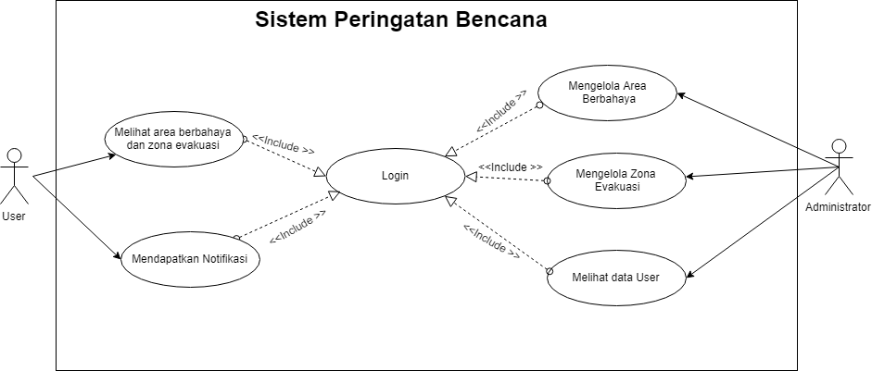
Use case diagram

Slide 9
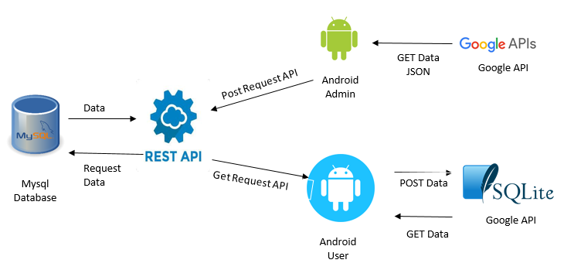
Arsitektur Sistem

Slide 10
Mockup
Demo dan Penejelasan sistem

Slide 11
Terimakasih

